Slide 1
Сценарий спортивного развлечения
«Зимние забавы»
Подготовила и провела инструктор по физической культуре Косарева Ж.В

Slide 2
Цели В игровой форме развивать основные качества-силу, ловкость,быстроту,координацию движений. Формировать мышечно-двигательные навыки. Развивать творчество и выразительность движений. Задачи -ОБОГАЩАТЬ И СОВЕРШЕНСТВОВАТЬ ДВИГАТЕЛЬНЫЙ ОПЫТ ДЕТЕЙ -РАЗВИВАТЬ ЛОВКОСТЬ И ВНИМАНИЕ ДЕТЕЙ -ВОСПИТЫВАТЬ КОМАНДНЫЙ ДУХИ ИНТЕРЕС К ИГРАМ-ЗАБАВАМ

Slide 3
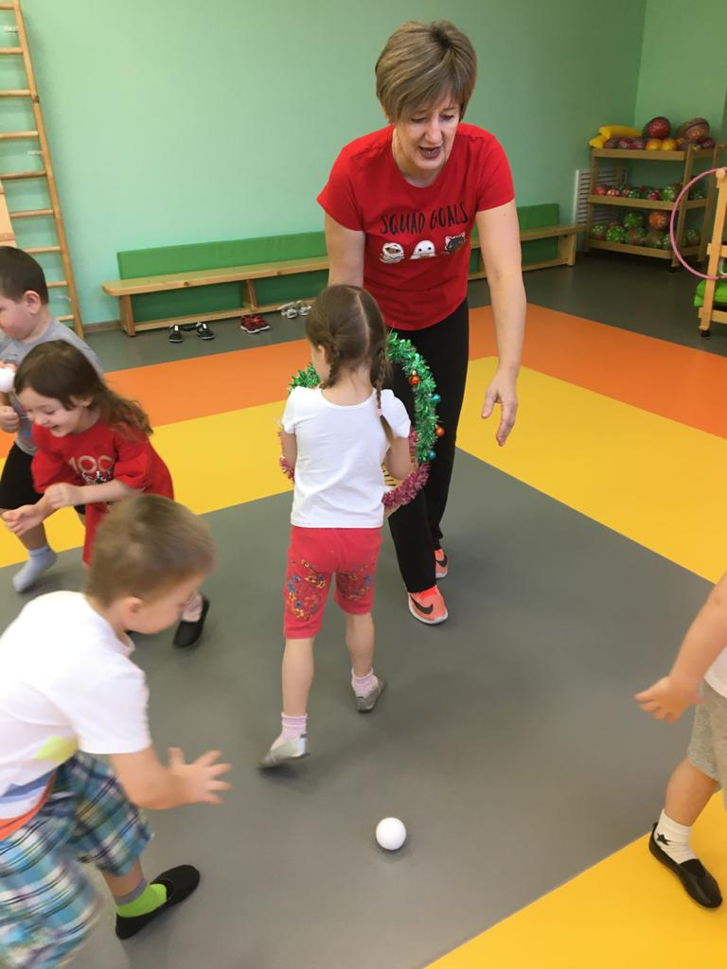
Метание снежков

Slide 4
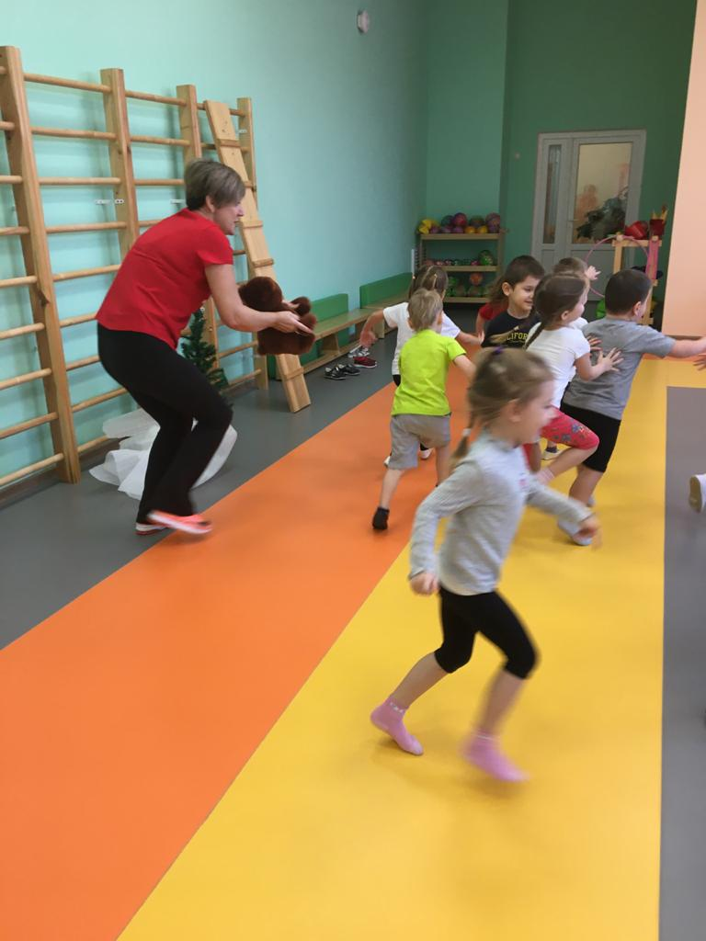
Ига с медведем

Slide 5
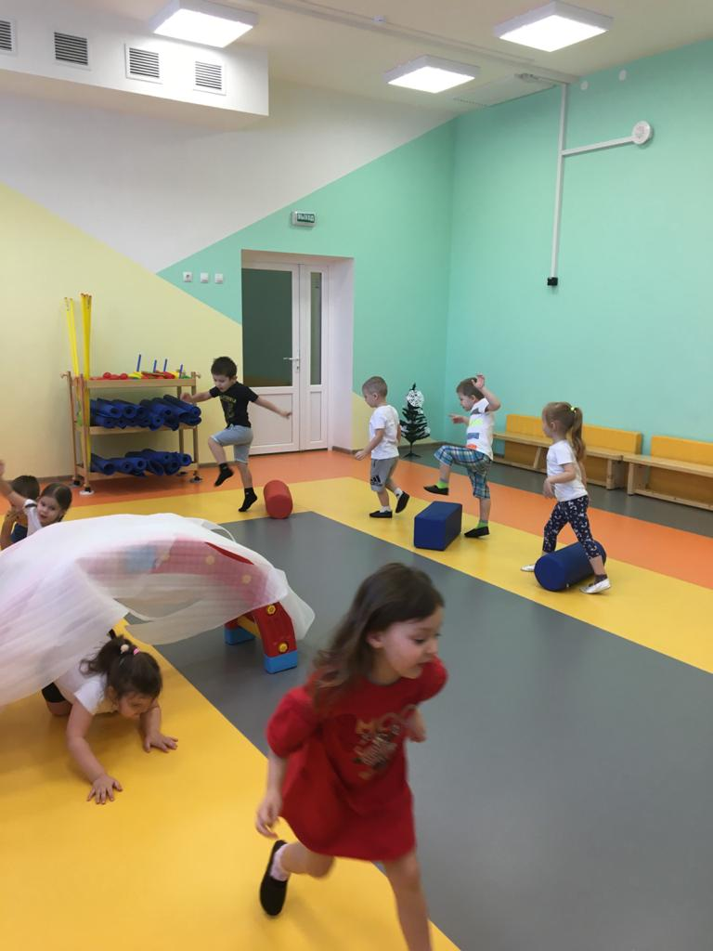
«Снежная дорога»

Slide 6
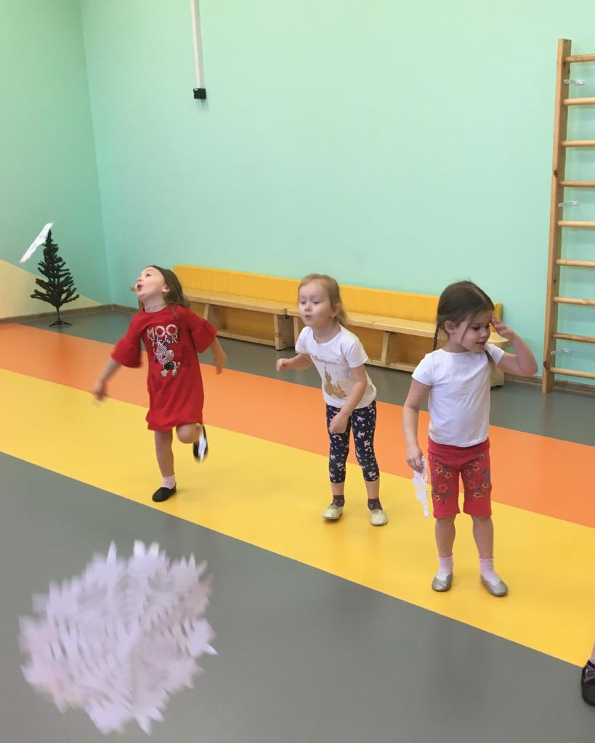
Снежная карусель

